Slide 1
Лучший проект в области событийного туризма

Slide 2
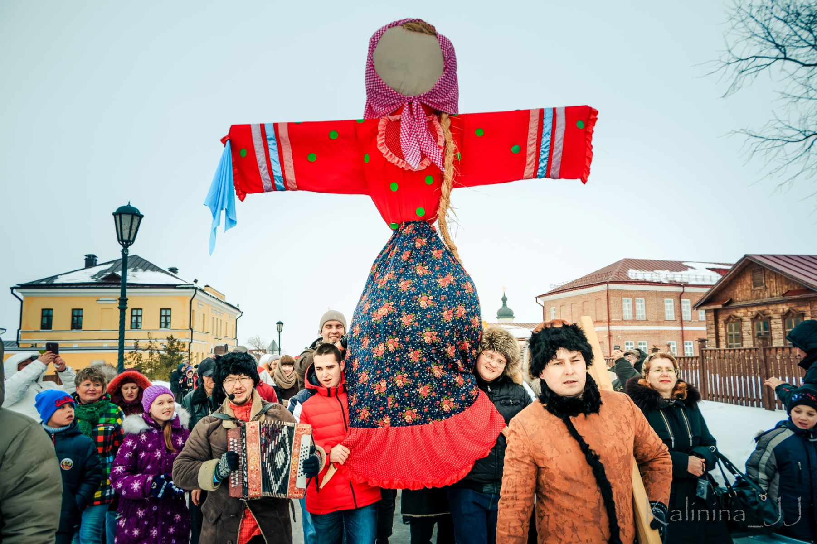
Проект «Свияжская масленица»

Slide 3
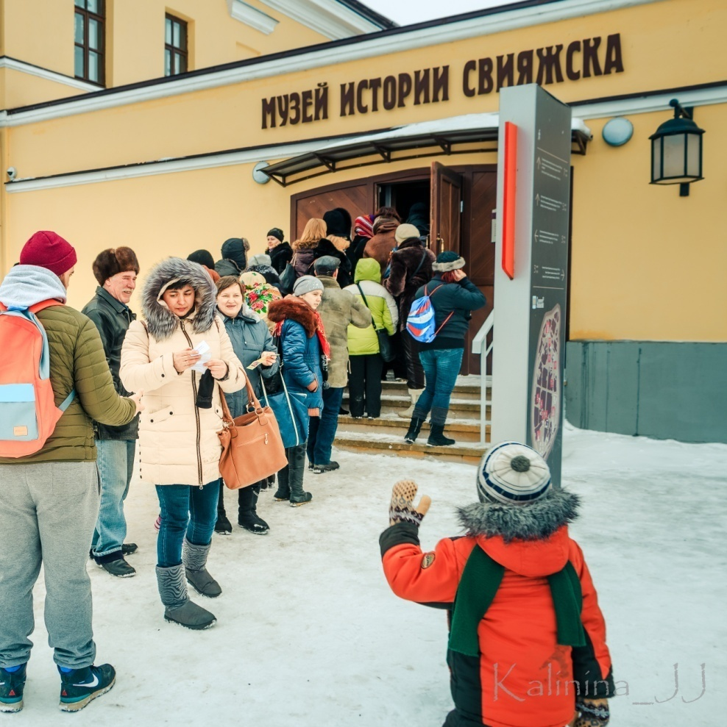
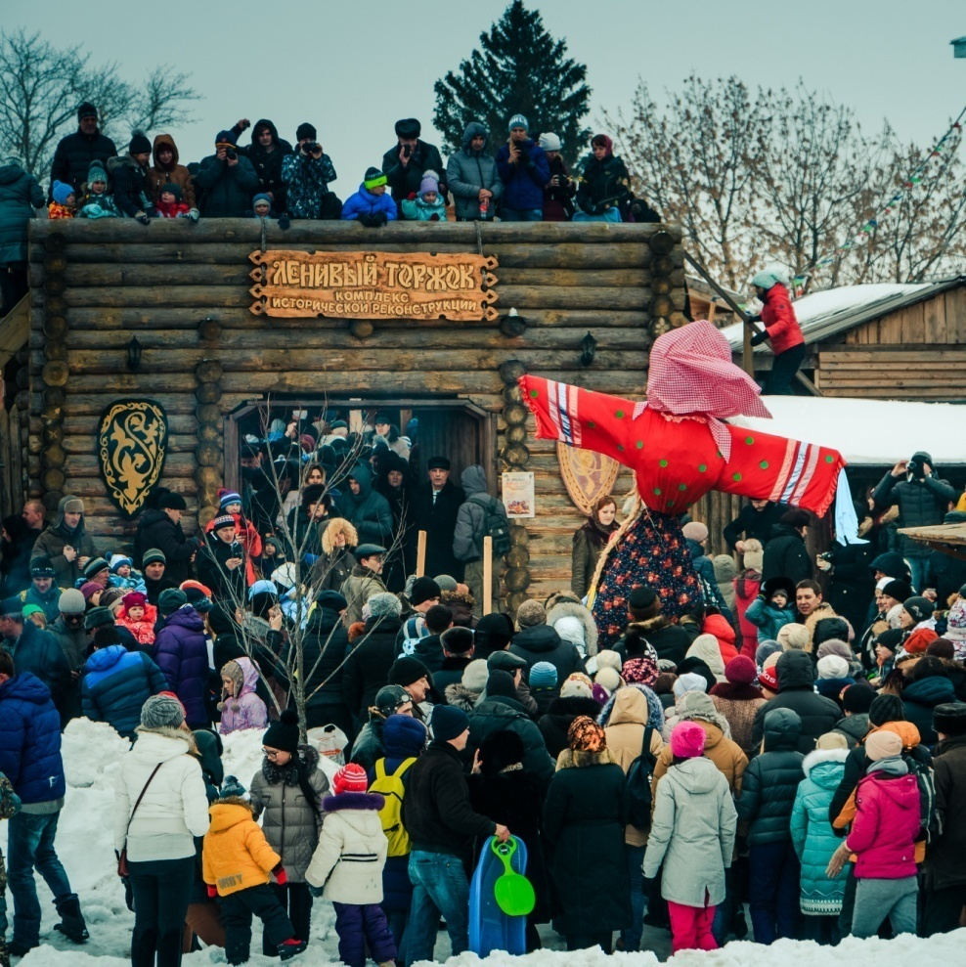
Организаторы
Музей истории
«Остров-град Свияжск»
НП «Сулица»

Slide 4
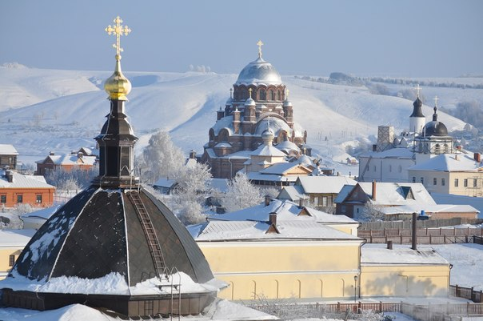
Место проведения мероприятия: остров-град Свияжск

Slide 5
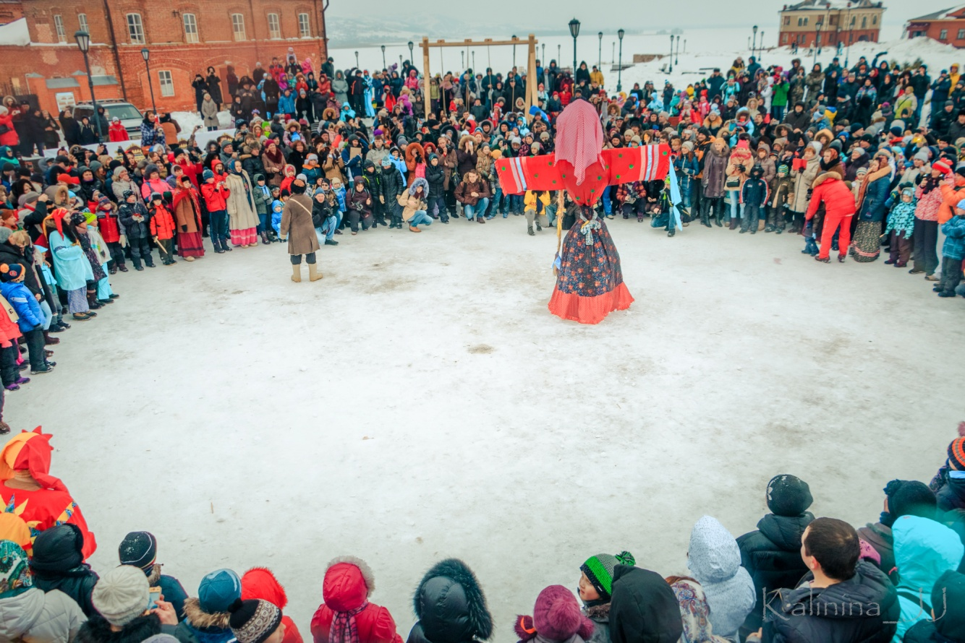
Задействованные площадки: Рождественская площадь, комплекс «Ленивый Торжок», спуск к церкви Константина и Елены, музей истории Свияжска, ул Успенская, ул. Троицкая.

Slide 6
Задействованные площадки: Рождественская площадь, комплекс «Ленивый Торжок», спуск к церкви Константина и Елены, музей истории Свияжска, ул Успенская, ул. Троицкая.

Slide 7
Задействованные площадки: Рождественская площадь, комплекс «Ленивый Торжок», спуск к церкви Константина и Елены, музей истории Свияжска, ул Успенская, ул. Троицкая.

Slide 8
Задействованные площадки: Рождественская площадь, комплекс «Ленивый Торжок», спуск к церкви Константина и Елены, музей истории Свияжска, ул Успенская, ул. Троицкая.

Slide 9
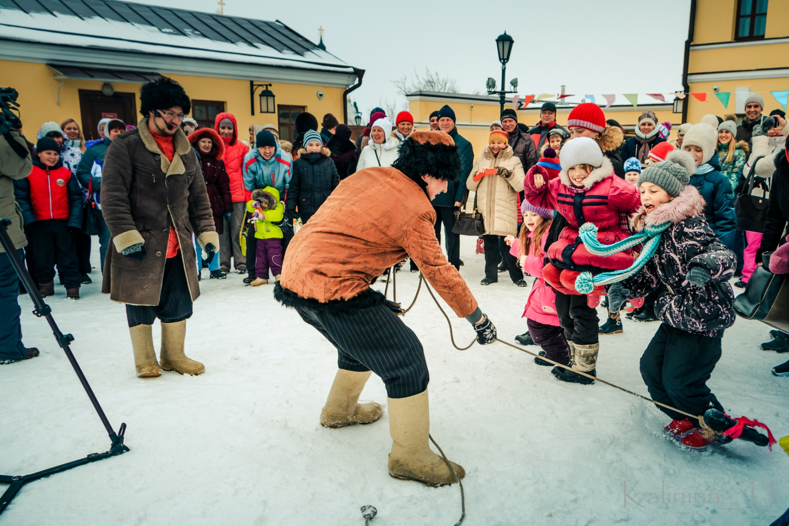
«Свияжская Масленица» это: традиционные народные игры

Slide 10
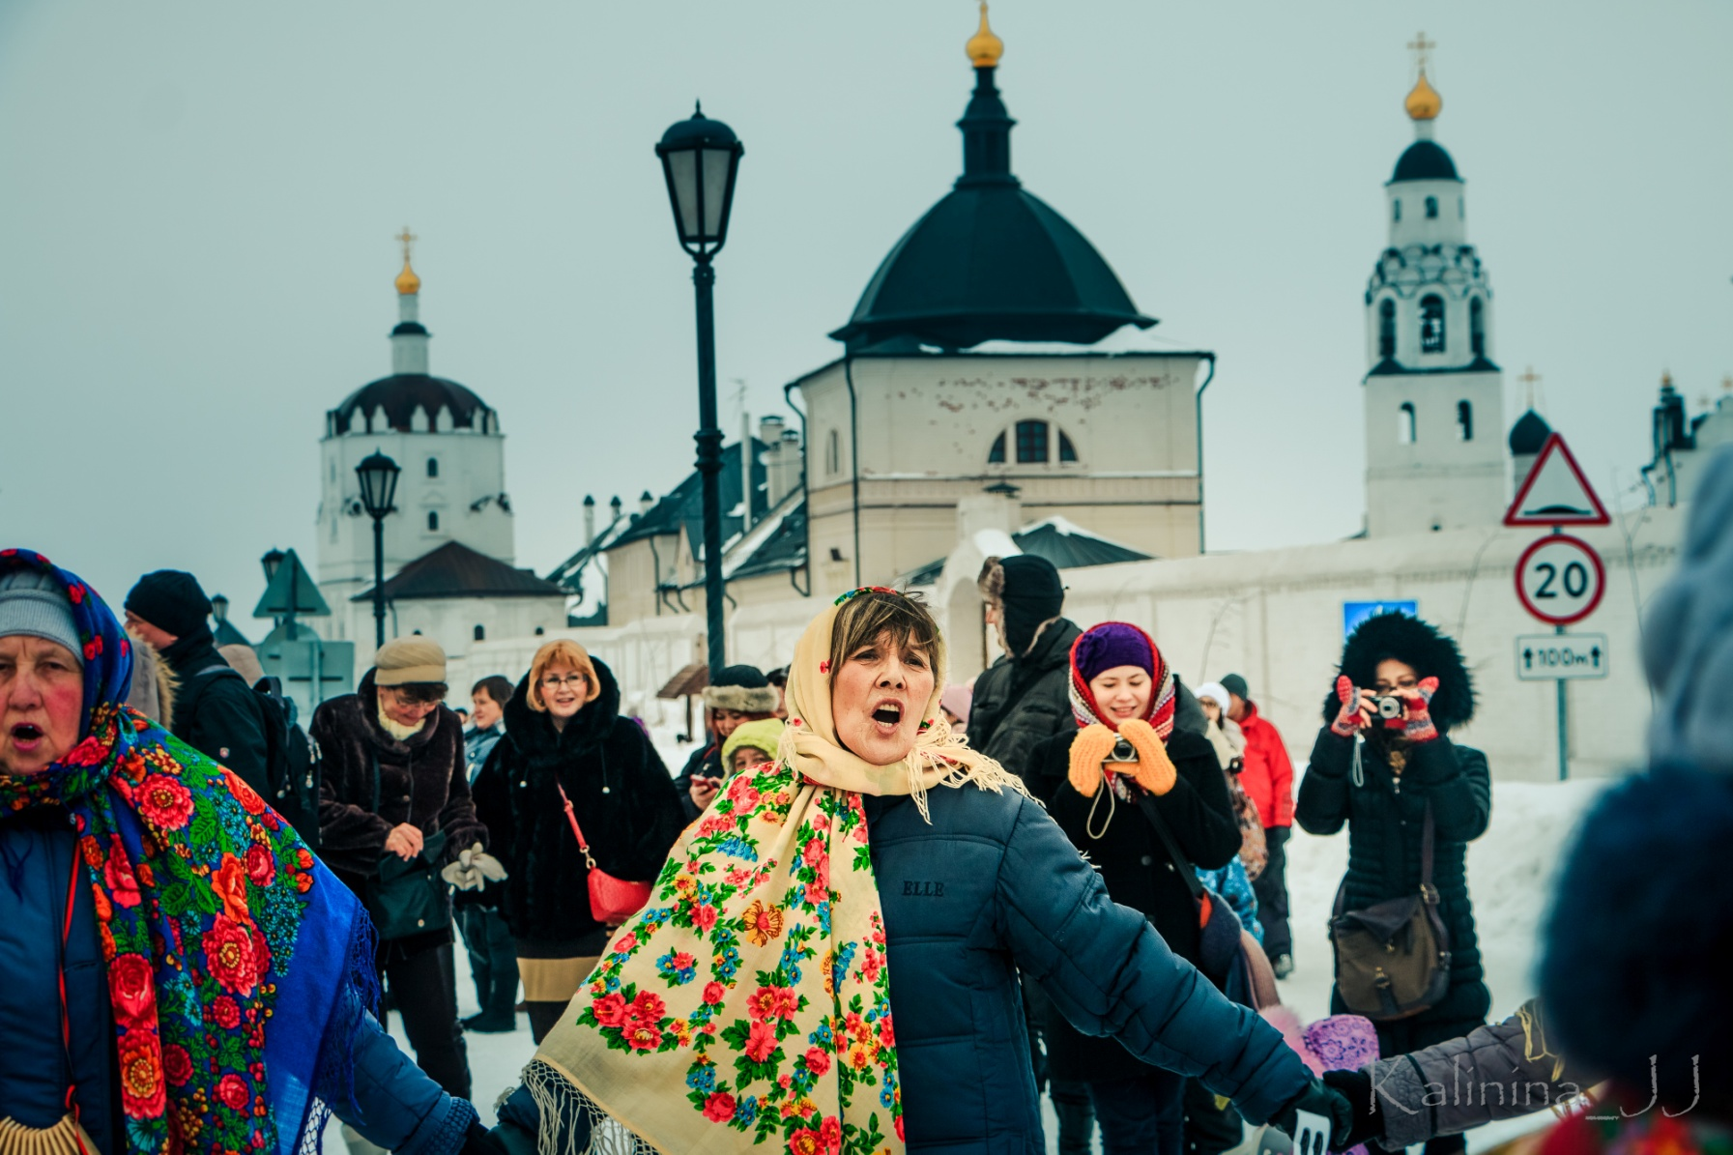
Весёлые хороводы

Slide 11
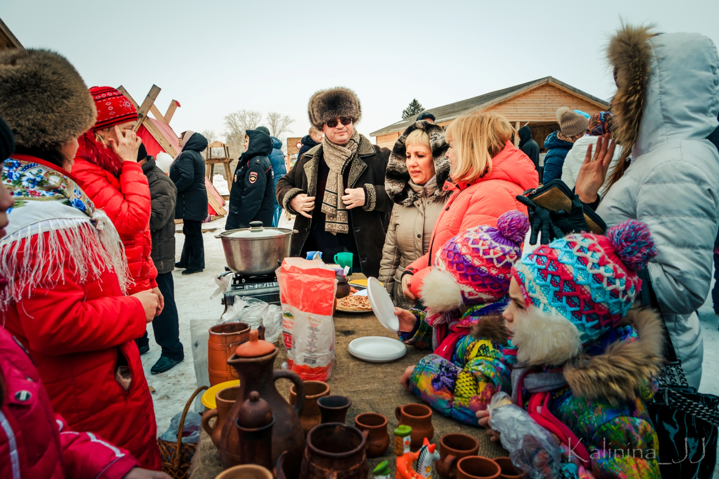
Угощения блинами

Slide 12
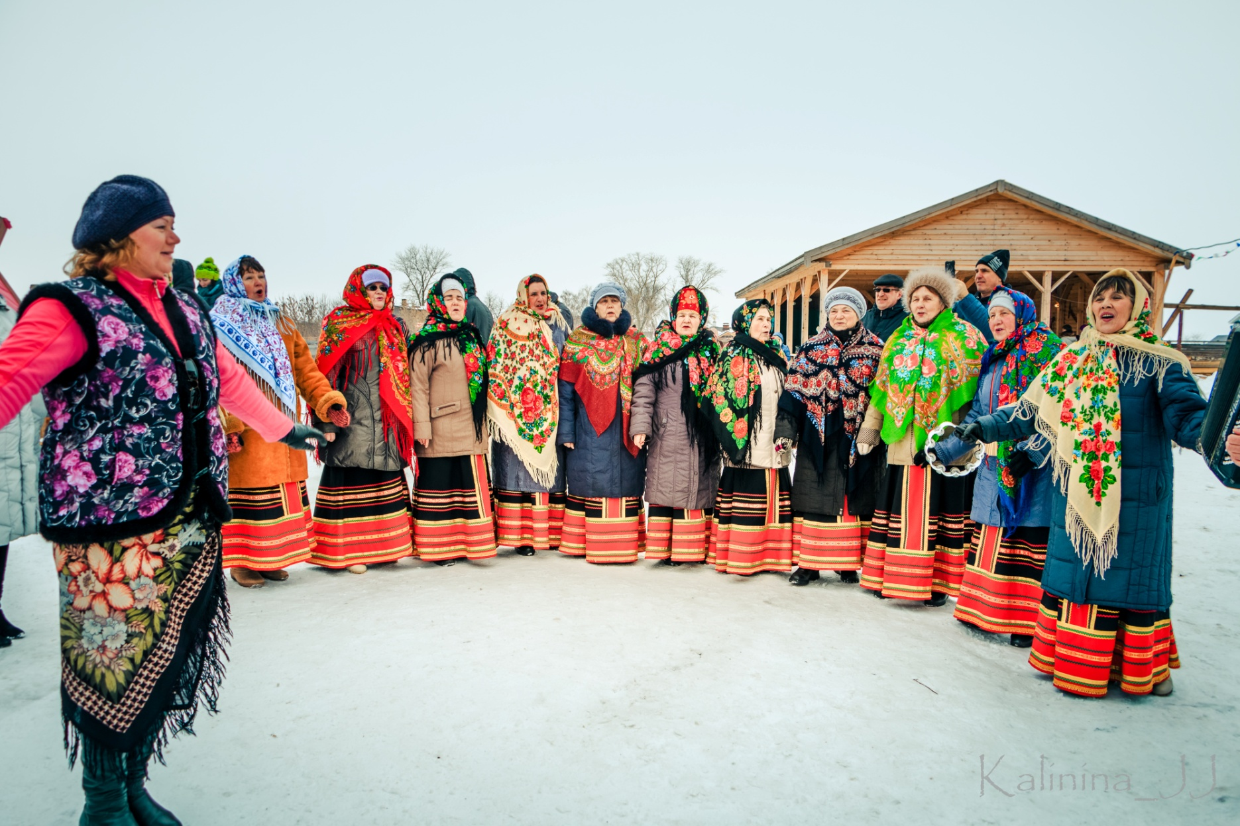
Фольклорные коллективы

Slide 13
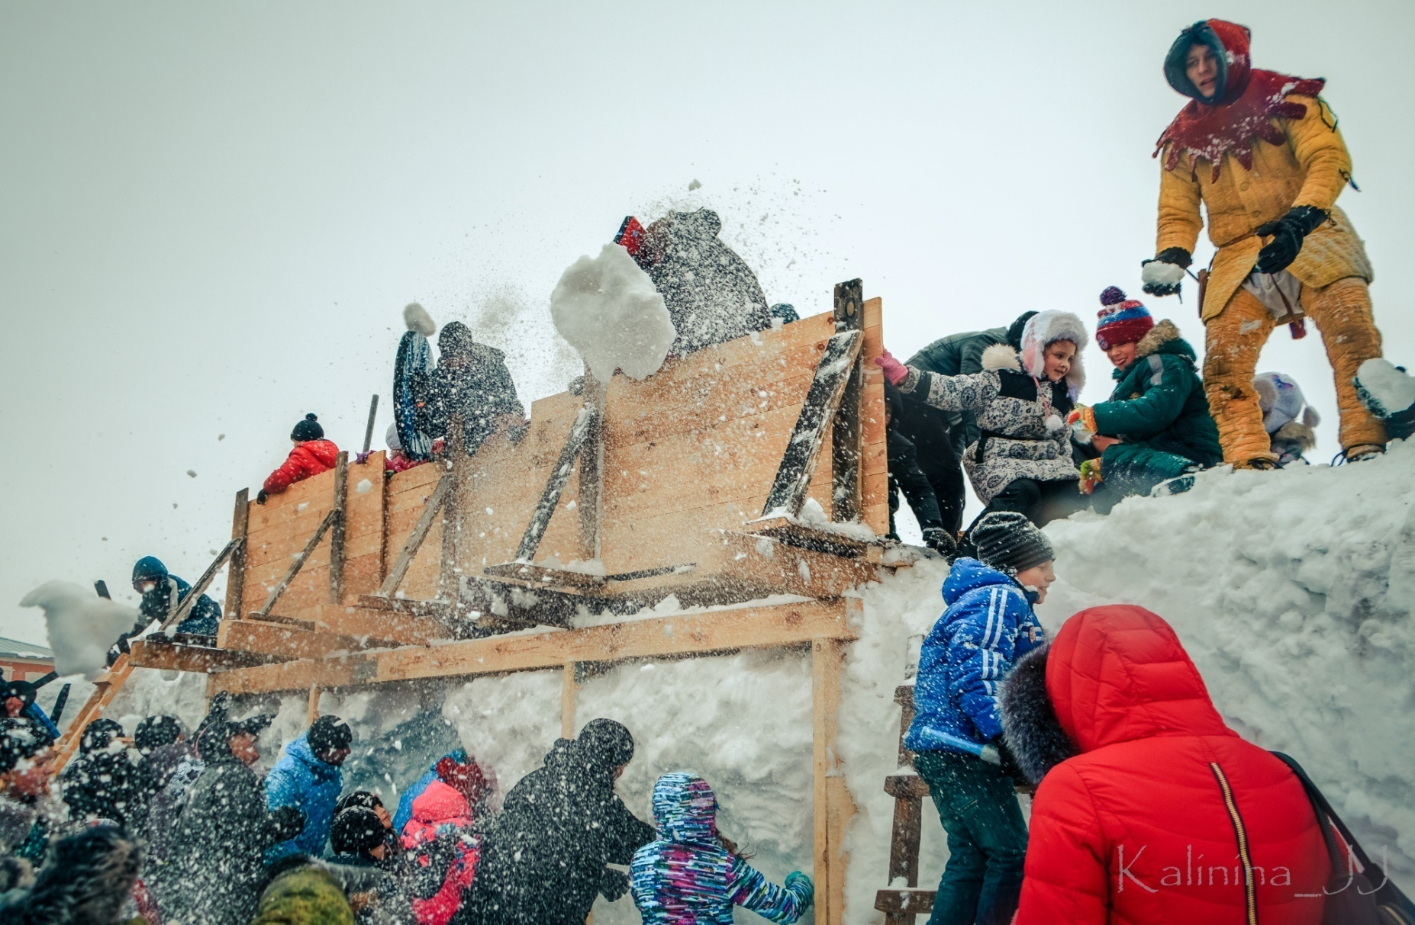
Взятие огромной снежной крепости, высотой 3 метра и 30 метров в длину

Slide 14
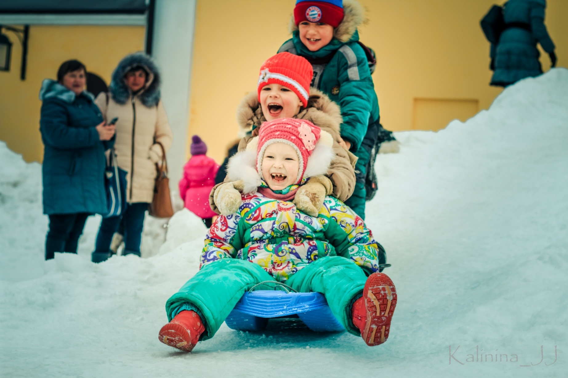
Любимые зимние забавы!

Slide 15
Атмосферу праздника создавали: 46 участников исторических клубов, 20 мастеров НХП, 6 фольклорных коллективов, 15 аниматоров география участников: Казань, Йошкар-Ола, Зеленодольск, Свияжск, Волжск

Slide 16
Динамика развития: 2011 год – 80 человек гостей 2012 год – более 200 человек 2013 год – более 700 человек 2014 год – более 2000 человек 2015 год – более 8000 зрителей!

Slide 17
Цифры праздника: 1.количество испеченных блинов пунктами общественного питания острова - 7000 шт, иными организациями – 5000шт. 2.бюджет мероприятия-429450 руб. 3. Реализовано билетов – 764шт .

Slide 18
География туристического потока: 1. Организованные туры – Казань, Чебоксары, Москва, Владимир, Йошкар-Ола 2. Индивидуальные туристы – Татарстан, Республики Мари-Эл, Удмуртская, Чувашская, Ульяновская и Самарская области.

Slide 19
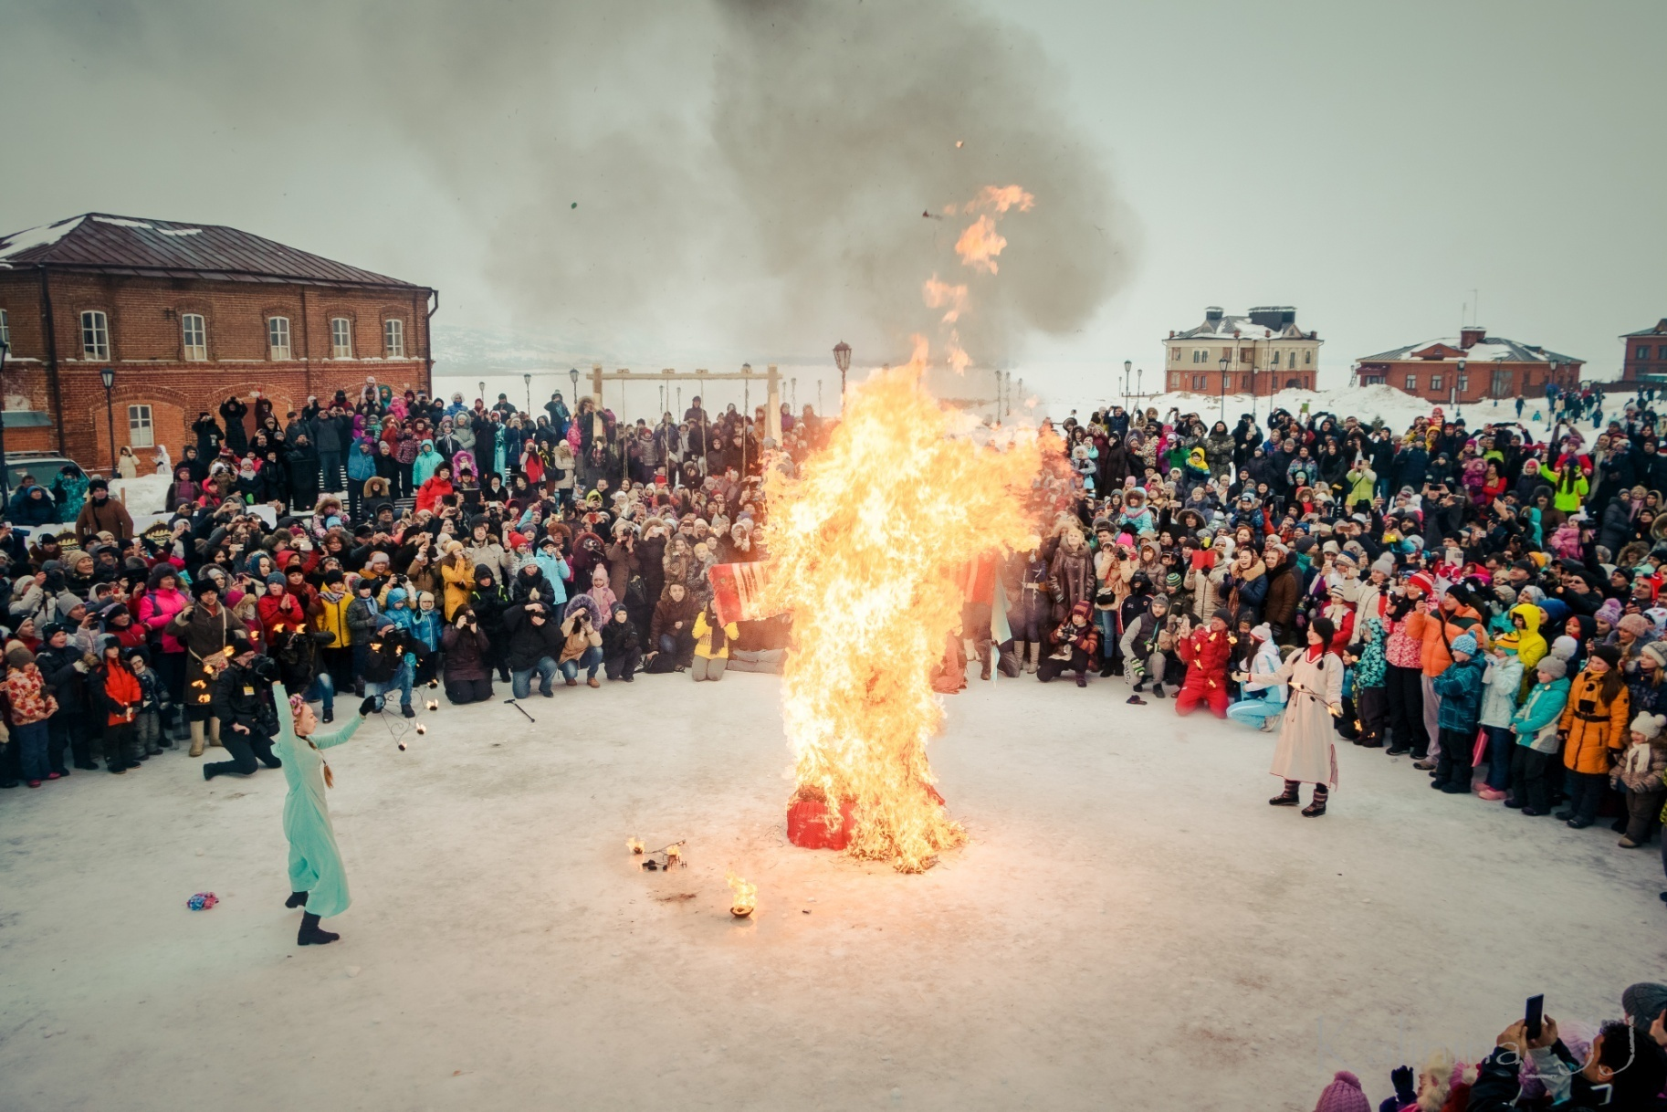
Спасибо за внимание!!!

